Slide 1
21 марта 2018
Соловейчиковские чтения
Педагогика для всех
7
Встреча 7 «Воспитание ума»
Обсуждение книги Симона Соловейчика
«Педагогика для всех», книга 2, глава 3, c. 282–310
Notes:
Введение

Slide 2
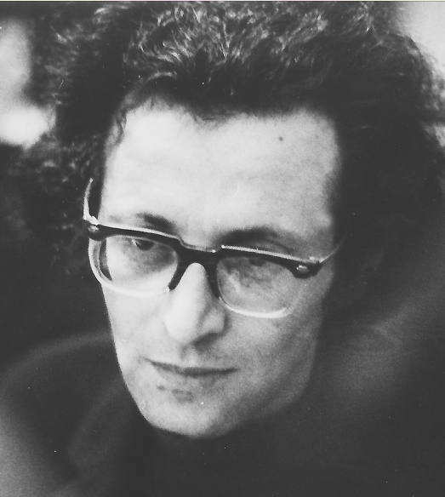
Воспитание зависит от трех переменных:
взрослые, дети и отношения между ними.
Это задача с тремя неизвестными из трех!
Notes:
Введение

Slide 3
Педагогика для всех
Книга первая
Человек для человека
Глава 1: Цели воспитания
Глава 2: Условия воспитания
Глава 3: Средства воспитания
Книга вторая
Человек в человеке
Глава 1: Воспитание сердца
Глава 2: Воспитание духа
Глава 3: Воспитание ума
Книга третья
Человек и человек
Глава 1: Воспитание общением
Глава 2: Воспитание сотрудничеством
Глава 3: Воспитание сотворчеством
Notes:
Введение

Slide 4
Симон Соловейчик. Педагогика для всех
Вся книга представляет собой ответ на простейший с виду вопрос: как вырастить самостоятельного человека?
Notes:
Введение. Стр. 33

Slide 5
Симон Соловейчик. Педагогика для всех
Книга 2. Человек в человеке
Глава 3. Воспитание ума
В «чистом виде» ум и чувство не существуют, не воспитываются и крайне опасны для человека и его окружения.
Notes:
Шаг 0 // Стр. 79

Slide 6
Симон Соловейчик. Педагогика для всех
Книга 2. Человек в человеке
Глава 3. Воспитание ума
Самыми опасными людьми становятся именно образованные, но неинтеллигентные люди. Выученные, умеющие добиваться своих целей, но не умеющие отказываться от них, если для их достижения приходится прибегать к неправедным средствам.
Notes:
Шаг 0 // Стр. 79

Slide 7
Симон Соловейчик. Педагогика для всех
Книга 2. Человек в человеке
Глава 3. Воспитание ума
Будем растить ребенка так, чтобы в этом мире на одного интеллигента стало больше.
Но для этого нам нужно прежде всего найти точку слияния ума и сердца.
Notes:
Шаг 0 // Стр. 79

Slide 8
Симон Соловейчик. Педагогика для всех
Книга 2. Человек в человеке
Глава 3. Воспитание ума
Разум, интеллект не совмещаются, не присоединяются к душевным свойствам, а входят в них как непременное условие существования.
Notes:
Шаг 0 // Стр. 79

Slide 9
Симон Соловейчик. Педагогика для всех
Книга 2. Человек в человеке
Глава 3. Воспитание ума
Дети от обмана заболевают. У них получается нравственный грипп с непоправимыми последствиями на всю жизнь.
Notes:
Шаг 0 // Стр. 79

Slide 10
Симон Соловейчик. Педагогика для всех
Книга 2. Человек в человеке
Глава 3. Воспитание ума
Детей удается воспитать лишь в том случае, если глубоко веришь в правдивость мира. В этом случае мы способны каким-то образом, иногда даже и неявным для нас, передать свою веру детям и создать у них правильное представление о мире.
Notes:
Шаг 0 // Стр. 79

Slide 11
Симон Соловейчик. Педагогика для всех
Книга 2. Человек в человеке
Глава 3. Воспитание ума
Маленький человек говорит как все и поступает как все, но при каких-то случайных обстоятельствах выясняется, что он не знает чего-то простейшего. Мы не знаем его незнания, не догадываемся о нем и браним ребенка. А он защищается, не понимая, в чем дело...
Notes:
Шаг 0 // Стр. 79

Slide 12
Симон Соловейчик. Педагогика для всех
Книга 2. Человек в человеке
Глава 3. Воспитание ума
Правильное представление о космосе придет к ребенку рано или поздно, но представление о человеческом микрокосмосе важно создавать сейчас, пока мальчику семь лет. Планеты планетами, но важно, что мир устроен вот как: в нем можно спорить даже со старшими, если ты споришь, убеждаешь, а не капризно твердишь свое.
Notes:
Шаг 0 // Стр. 79

Slide 13
Симон Соловейчик. Педагогика для всех
Книга 2. Человек в человеке
Глава 3. Воспитание ума
В мире постоянно сталкиваются противоположные мнения, взгляды и оценки. А мы исповедуем школьное правило «единых требований»… Но зачем? Мир-то не единообразен в своих требованиях и оценках.
Notes:
Шаг 0 // Стр. 79

Slide 14
Симон Соловейчик. Педагогика для всех
Книга 2. Человек в человеке
Глава 3. Воспитание ума
Воспитатель — пессимист? Это его личное дело. Жизнь представляет широчайшие поля для пессимизма. Но он не имеет права быть пессимистом по отношению к ребенку.
Notes:
Шаг 0 // Стр. 79

Slide 15
Симон Соловейчик. Педагогика для всех
Книга 2. Человек в человеке
Глава 3. Воспитание ума
Увидеть человека прекрасным — значит и сделать его реально прекрасным. Тут нет хитрости, нет обмана, это происходит на каждом шагу, и каждый это знает.
Notes:
Шаг 0 // Стр. 79

Slide 16
Симон Соловейчик. Педагогика для всех
Книга 2. Человек в человеке
Глава 3. Воспитание ума
Это лучшие люди — те, для которых и мир достаточно хорош, чтобы за него бороться, и сами они достаточно хороши, чтобы чувствовать себя нужными людьми.
Notes:
Шаг 0 // Стр. 79

Slide 17
Симон Соловейчик. Педагогика для всех
Книга 2. Человек в человеке
Глава 3. Воспитание ума
Чтобы ум и умственные способности развивались, ребенок должен верить в успех своих занятий или хотя бы в справедливость учителя.
Notes:
Шаг 0 // Стр. 79

Slide 18
Симон Соловейчик. Педагогика для всех
Книга 2. Человек в человеке
Глава 3. Воспитание ума
Все от природы и… все от воспитания. Это позволяет нам не думать о генах, поскольку мы все равно ничего с ними не можем поделать.
Будем заниматься своей работой, будем верить в великие возможности воспитания, потому что от этой веры зависит судьба ребенка.
Notes:
Шаг 0 // Стр. 79

Slide 19
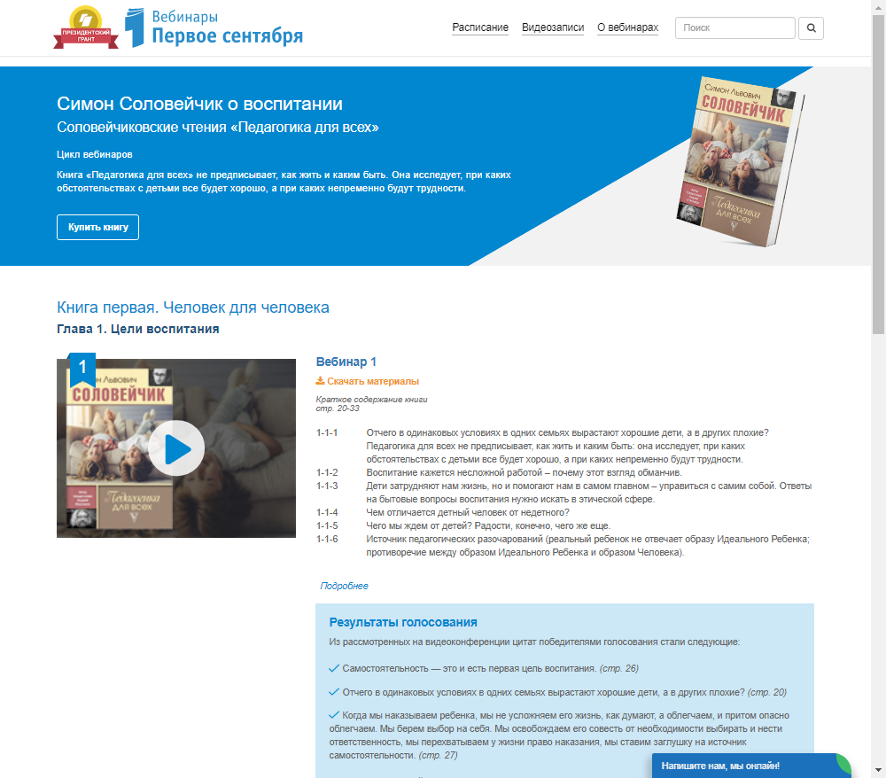
Симон Соловейчик
«Педагогика для всех», М.: АСТ, 2018
Сайт чтений по книге «Педагогика для всех»
записи состоявшихся вебинаров
краткое содержание (summary)
голосование по наиболее значимым цитатам
https://вебинары.1сентября.рф/педагогика-для-всех

Slide 20
Симон Соловейчик
«Педагогика для всех», М.: АСТ, 2018
Соловейчиковские чтения
по книге «Педагогика для всех»
Записи вебинаров:
YouTube playlist :
https://www.youtube.com/playlist?list=PLGhdhjnY0W-Oa3C2SkqKYSwn2aCN5BaB7
в личном кабинете:
https://my.1september.ru/webinar/archive

Slide 21
Симон Соловейчик
«Педагогика для всех», М.: АСТ, 2018
Спрашивайте книгу во всех книжных магазинах страны, в том числе и в сетях книжной торговли:
Новый книжный
Читай-Город
Книжный лабиринт

Slide 22
Симон Соловейчик
«Педагогика для всех», М.: АСТ, 2018
ЛитРес (электронная версия)
Скоро
Лабиринт (печатная версия)
(заказ по интернету, доставка)
https://www.labirint.ru/books/623298
ozon.ru (печатная версия)
(заказ по интернету, доставка)
https://www.ozon.ru/context/detail/id/143470517/

Slide 23
Соловейчиковские чтения
Педагогика для всех
8
Следующая встреча (8)
«Воспитание общением»
состоится
28 марта 2018 в 18.00
Обсуждение книги Симона Соловейчика
«Педагогика для всех», книга 3, глава 1, c. 312–329

